Slide 1
Patofisiologi
Tyas Putri Utami, S.Pd., M.Biomed.

Slide 2
Hipertensi
Hipertensi adalah keadaan persisten tekanan darah sistolik lebih dari 140 mmHg dan tekanan diastolik lebih dari 90 mmHg.
Menurut WHO, prognosis hipertensi diklasifikasikan ke dalam 3 tingkatan, yaitu:
tingkatan pertama (140-159/90-99 mmHg)
tingkat kedua (160-179/100-109 mmHg)
tingkatan ketiga (≥180/≥110 mmHg).

Slide 3
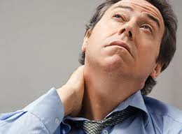
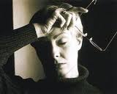
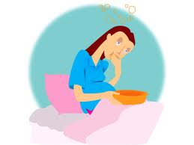
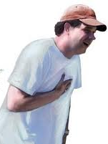
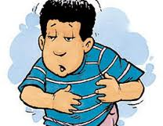
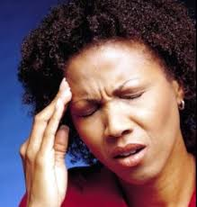
Gejala Tekanan darah tinggi
Sakit kepala
Sakit kuduk
Sulit Tidur
Kelelahan
Mual
Muntah
Sesak nafas
Gelisah
Pandangan kabur

Slide 4
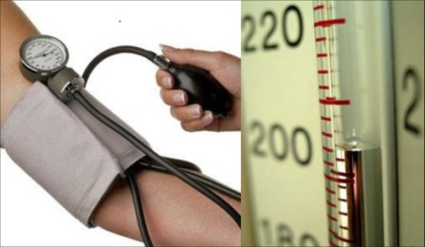
Etiologi
Hipertensi essensial ( hipertensi primer ) : tidak diketahui penyebabnya
Hipertensi sekunder : di sebabkan oleh penyakit lain

Slide 5
Faktor Risiko
Usia
Diet
Stress
Keturunan
Merokok
Kegemukan
Kurang aktivitas fisik/ berolahraga
Konsumsi minuman keras
Kelainan ginjal, dll

Slide 6
No | Kategori | Sistolik (mmHg) | Diastolik (mmHg)
1. | Optimal | <120 | <80
2. | Normal | 120 – 129 | 80 – 84
3. | High Normal | 130 – 139 | 85 – 89
4. | Hipertensi
 | Grade 1 (ringan) | 140 – 159 | 90 – 99
 | Grade 2 (sedang) | 160 – 179 | 100 – 109
 | Grade 3 (berat) | 180 – 209 | 100 – 119
 | Grade 4 (sangat berat) | >210 | >120

Slide 7
Obesitas
Obesitas adalah kondisi kelebihan massa jaringan lemak
Metode yang paling sering digunakan untuk menentukan obesitas adalah dengan mengukur BMI. Berdasarkan klasifikasi obesitas dengan BMI, seseorang dengan BMI 25-29,9 dikategorikan overweight, sedangkan BMI ≥30 dikategorikan mengalami obesitas.
Obesitas viseral atau sentral diukur dengan lingkar pinggang

Slide 8
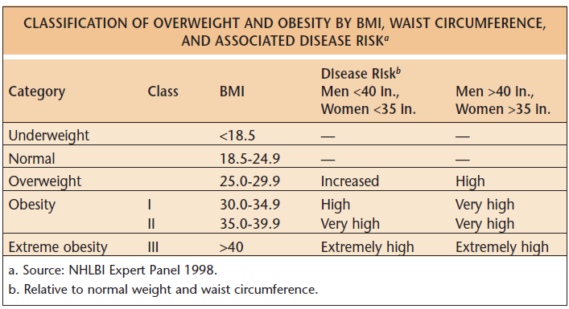
Klasifikasi kelebihan berat badan dan obesitas berdasarkan BMI
(John, EH et al., 2007)

Slide 9
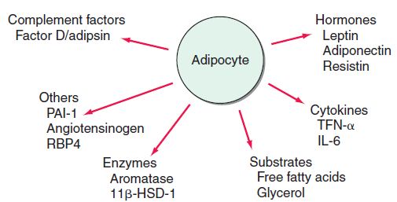
Adiposit mensekresikan berbagai molekul
Berbagai faktor yang dilepaskan oleh adiposit
(Jeffrey SF, Eleftheria MF. 2010)

Slide 10
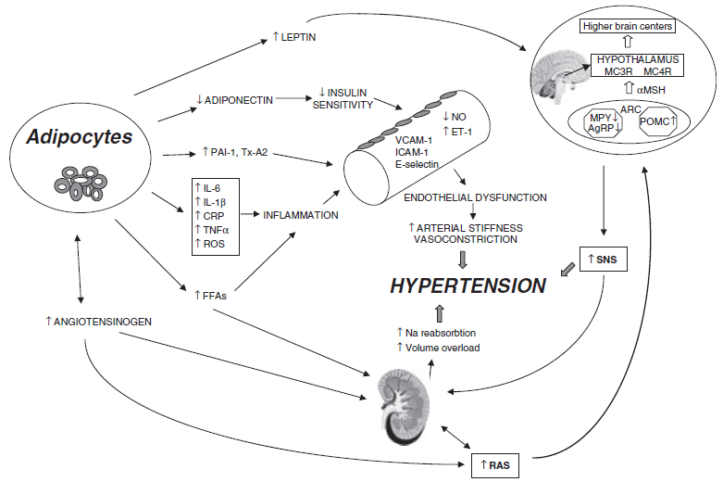
Hipertensi yang diinduksi obesitas
Mekanisme hipertensi pada penderita obesitas, meliputi aktivasi sistem saraf simpatis, ginjal, fungsi hormon dan pembuluh darah.
Mekanisme pathogenesis hipertensi dengan obesitas
(Vasilios K, Stella S, Sofia P, Zoe R, Gianfranco P. 2010)

